Slide 1
Group 1：プリフレアの多波長解析

Slide 2
太陽フレアメカニズム
磁気リコネクションモデル
磁力線・プラズマが上昇
磁気リコネクションの発生
粒子加速
彩層付近の加熱
彩層プラズマの上昇
Notes:
太陽フレアメカニズムについて現在考えられているものを説明します。
現在、太陽フレアのエネルギー解放は磁気リコネクションによって引き起こされているということが確立されつつあります。
磁気リコネクションとは、プラズマ中の磁力線がつなぎ変わる現象のことで
フレアにおいては
まず最初に、磁力線の上昇と、それに伴うプラズマの上昇が起こります。
すると、磁力線が引き延ばされ反平行成分を持った磁力線どうしの間で磁気リコネクションが発生します。
このとき、磁力線には磁気張力という力が発生し（磁力線がゴムのような性質を持っている）、リコネクションが発生した付近の粒子が加速されます。
加速された粒子は磁力線に沿って移動し、太陽方向に向かった粒子は彩層でクーロン衝突を起こし制動放射によって電磁波が放射されます。
この時、高エネルギー電子のエネルギーが硬X線のエネルギーに近い為、制動放射では主に硬X線が放射されます。
この後、高エネルギー粒子との衝突や熱伝導によって数百万度から数千万度まで加熱された彩層プラズマは、上昇しコロナループを満たしながら軟X線を放射します。

Slide 3
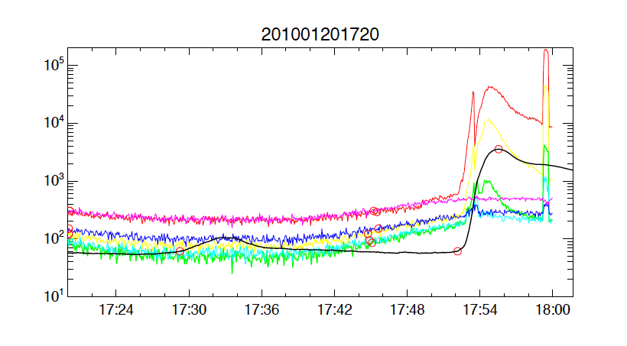
太陽フレアの前兆現象
Notes:
これがこのグラフは、縦軸がＸ線強度、横軸が時間となっており、
赤線が硬X線強度の時間変化、黒線が軟X線の時間変化を表しています。
先ほど説明したようにリコネクションによって加速された粒子が、彩層での衝突によって先に硬X線を発生するということが分かります。
今回の研究では、高エネルギー粒子の発生を調べるため、
この、フレアが起きる前を対象として、何か、フレアの前兆現象として起きている現象がないかどうかを調べます。
なお、今までの研究からは、前兆現象が起きていることは確認されており、
太陽フレアの前に数分から数十分のタイムスケールでインパルシブフェーズに向かって徐々に増光が確認される「プリフレア」と、フレア発生の数分前から数十分前に数分間という短いタイムスケールで光量の増加・減少が見られる「プリカーサー」とに分類されている。

Slide 4
前兆現象に関する過去の研究
F.FARNIK and S.K.SAVY（1998）
前兆現象の放射は活動領域の放射と差が見られない。
浅井 et al.（2009）
プリフレア期に電波と硬X線で非熱的粒子の存在を確認。
M.Battaglia（2009）
プリフレア期の硬X線の増光は彩層蒸発で説明出来る。
Alexander A.Altyntsev（2012）
プリフレア期の電波の放射は非熱的電子が無いと説明出来ない。

Slide 5
目的
プリフレア期に電子が加速されているかどうか分かっていない。
2010〜2011年のM・Xクラスフレアを調べたところ、硬X線でもプリカーサーやプリフレアが確認された。
（梶田2012年卒論）
硬X線と電波のスペクトル解析をすることで、太陽フレアの前兆現象において非熱的粒子がどのタイミングで生成されているのかを見極め、高エネルギー粒子の生成メカニズムを解明する。

Slide 6
イベントリスト （2011〜2012 GOESクラス・M4クラス以上のフレア）
 | 日にち | 時間 | クラス | 場所 | 前兆現象 | 位置関係 | 前兆の観測最大 | イラプション
1 | 2012年7月12日 | 16:49 | X1.4 | [40,-301] | PC、PF(判断難・像合成可) | 同じ | 12-25 | 無し
2 | 2012年10月20日 | 18:14 | M9.0 | [-949,-222] | PF（メイン初期?） | 同じ | 12-25 | 94、171、304Åで確認
3 | 2012年7月19日 | 5:58 | M7.7 | [932,-241] | PF | 異なる | 12-25 | 無し
4 | 2012年7月5日 | 11:44 | M6.1 | [495,-335] | PC | 異なる | 12-25 | 94、171、304Åで確認
5 | 2012年5月10日 | 4:18 | M5.7 | [-360,260] | PF（メイン初期?） | 同じ | 12-25 | 94、171、304Åで確認
6 | 2012年7月5日 | 3:36 | M4.7 | [417,-338] | PC | 異なる | 12-25 | 無し
7 | 2011年2月15日 | 1:56 | X2.2 | [205,-222] | PC | 異なる | 12-25 | 94Åで確認
8 | 2011年3月9日 | 23:23 | X1.5 | [190,272] | PC | 異なる | 25-50 | 無し
9 | 2011年8月9日 | 8:05 | X6.9 | [854,235] | PC | 同じ | 25-50 | 無し
10 | 2011年9月6日 | 22:20 | X2.1 | [284,133] | PC | 異なる（近い） | 12-25 | 94、171、304Åで確認
11 | 2011年9月24日 | 9:40 | X1.9 | [-811,159] | PC | 同じ | 12-25 | 94、171、304Åで確認
12 | 2011年7月30日 | 2:09 | M9.3 | [-525,170] | PC | 異なる（近い） | 8-12 | 無し
13 | 2011年9月25日 | 4:50 | M7.4 | [-688,108] | 無し |  |  | 94LoopExpansion、171・304イラプション
14 | 2011年2月18日 | 10:11 | M6.6 | [758,-267] | PC（3回） | 未確認 | (1)25-50,(2)12-25,(3)12-25 | 無し
15 | 2011年9月8日 | 15:46 | M6.7 | [610,147] | PF | 異なる | 8-12 | 94、171、304Åで確認
16 | 2011年9月24日 | 20:36 | M5.8 | [-744,156] | PF | 同じ | 25-50 | 無し
17 | 2011年3月8日 | 18:28 | M4.4 | [931,-287] | PC（２回） | 同じ、不明（データミス？） | (1)8-12,(2)12-25 | 94、171、304Åで確認
18 | 2011年3月14日 | 19:52 | M4.2 | [704,342] | PC（２回） | 同じ、同じ | (1)12-25,(2)25-50 | 無し
19 | 2011年9月26日 | 5:08 | M4.0 | [-519,117] | PC（２回） | 同じ、異なる（近い） | (1)25-50,(2)12-25 | 無し
Notes:
イベント選択

Slide 7
調査イベント
日にち | 時間 | クラス | 場所 | 前兆現象 | 位置関係 | 前兆の観測最大 | イラプション
2011年 2月15日 | 1:56 | X2.2 | [205,-222] | PC | 異なる | 12-25 | 94Åで確認
2011年 3月9日 | 23:23 | X1.5 | [190,272] | PC | 異なる | 25-50 | 無し
2011年 7月30日 | 2:09 | M9.3 | [-525,170] | PC | 異なる（近い） | 8-12 | 無し

Slide 8
2011年2月15日 01：56 X2フレア

Slide 9
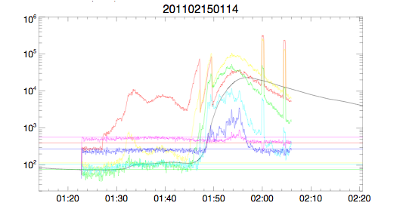
2011年2月15日 01：56 X2フレア

Slide 10
2011年3月9日 23:23 X1フレア

Slide 11
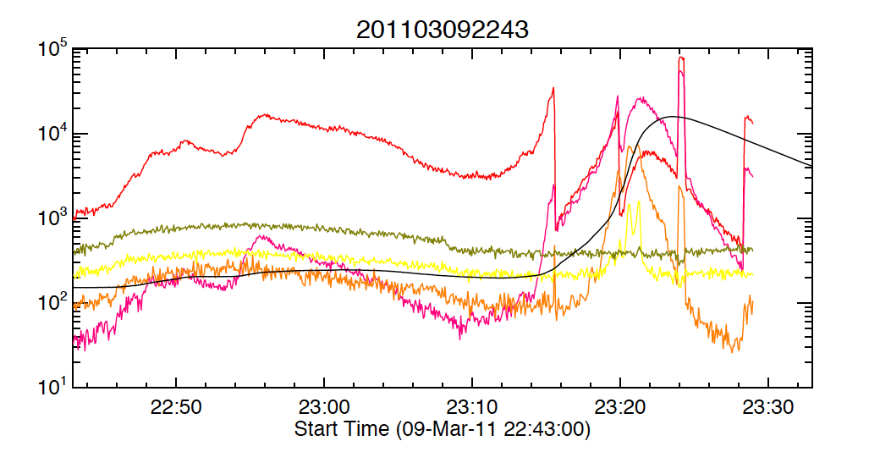
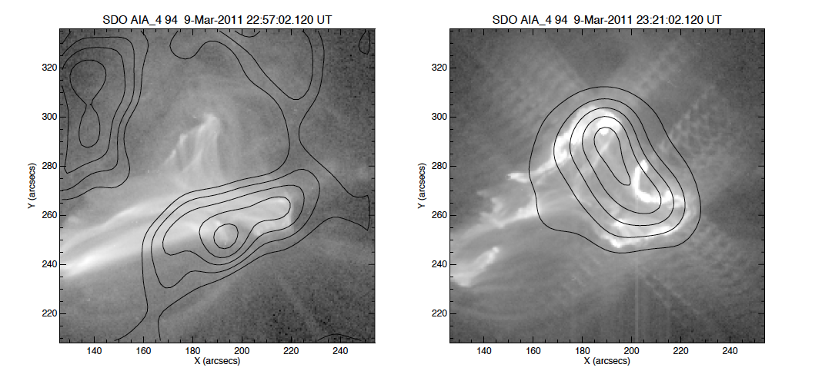
2011年3月9日 23:23 X1フレア

Slide 12
2011年7月30日 02：09 M9.3フレア

Slide 13
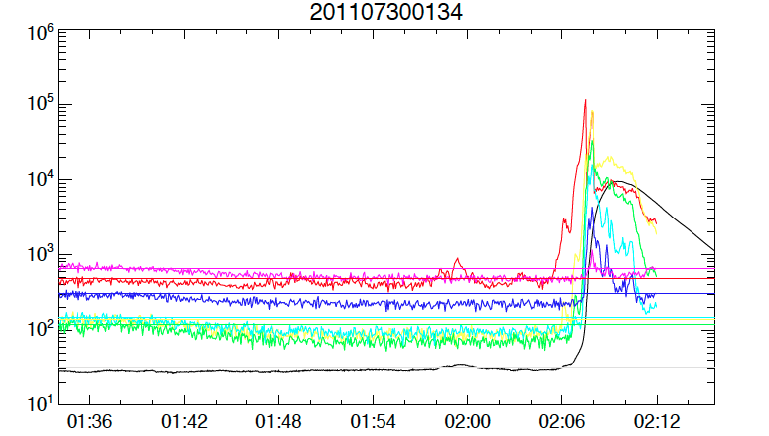
2011年7月30日 02：09 M9.3フレア

Slide 14
研究会でのデータ解析
RHESSIによる硬X線スペクトル解析（梶田）
NoRHによる電波画像の作成（17/34） 電波ソースと硬X線ソースの位置の違い 電波スペクトル解析
電波放射は熱放射で説明出来るか？ GOESによる温度-密度解析
Notes:
温度と密度から電波強度が求まる。
⇒NoRHの結果と比較
一致・・・熱放射
NoRH大…非熱的粒子が必要になる
(GOES大…不明)

